Slide 1

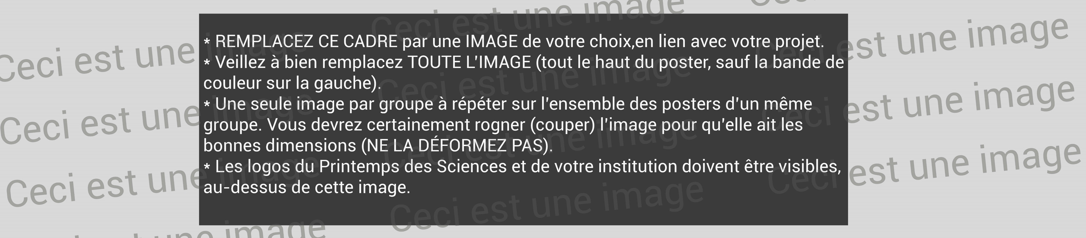


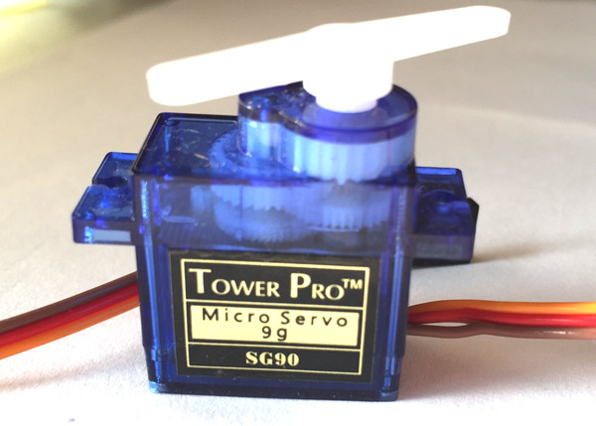
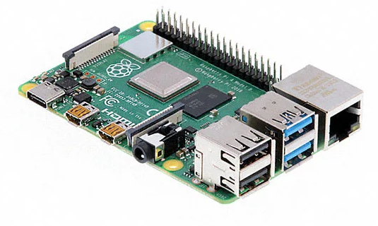
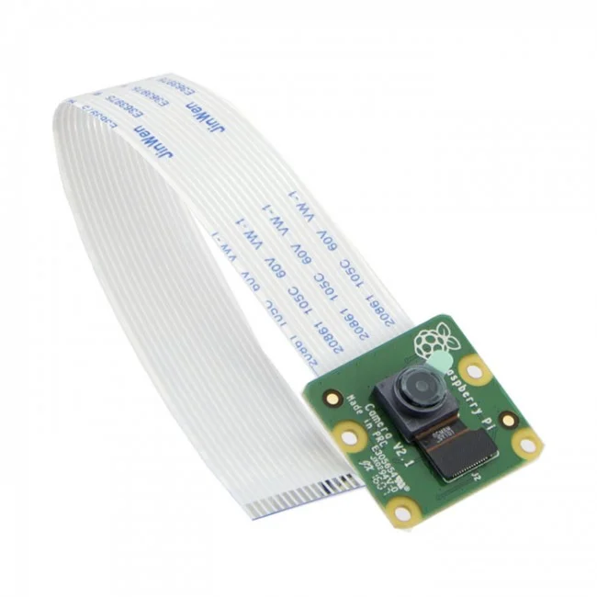
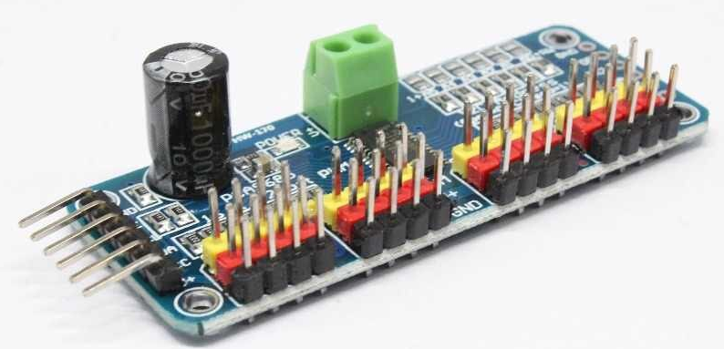
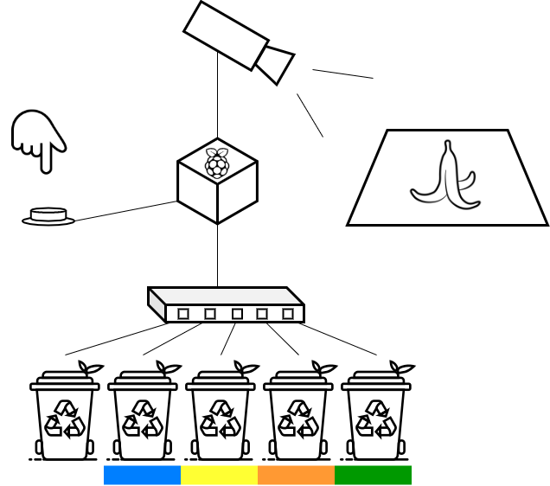
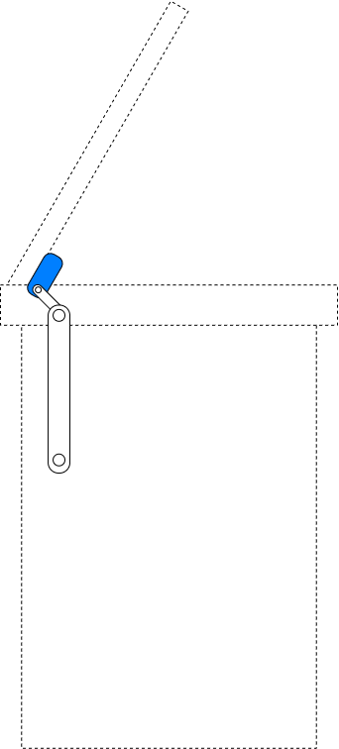
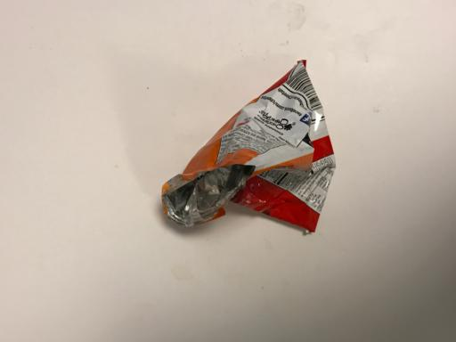
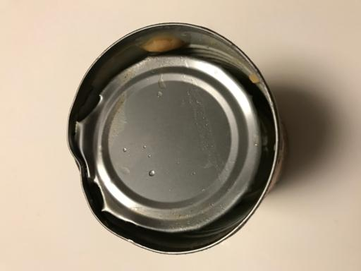
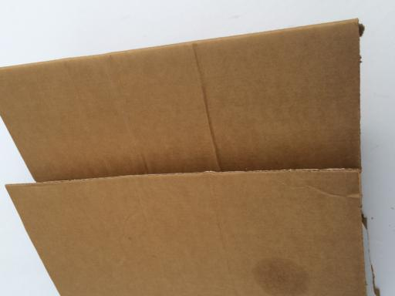
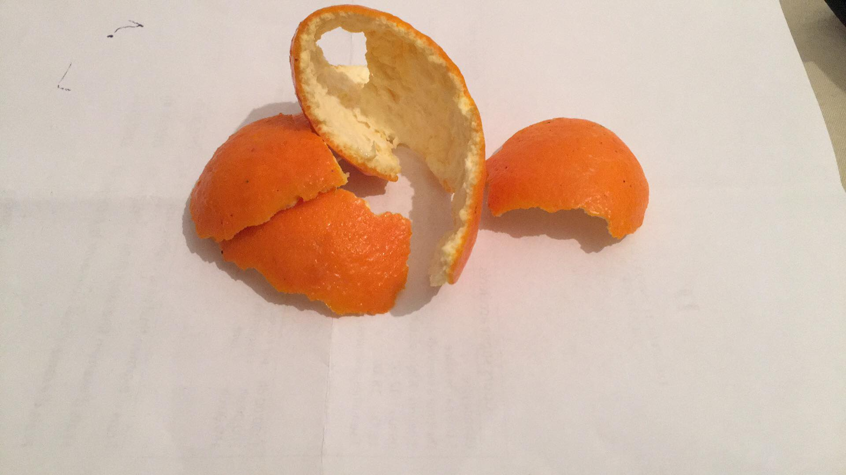
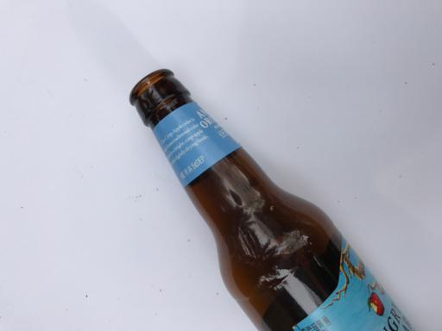
Tri automatique des déchets
DÉPARTEMENT D’INFORMATIQUE
Yahya BAKKALI, Hugo CALLEBAUT, Amir FALLAHI, Maxime HAUWAERT, Dumitru NEGRU et Brice PETIT
Le but du projet est l’automatisation du tri de déchets via des méthodes informatiques, s’appuyant sur l’analyse d’images. Un ensemble de techniques d’apprentissage automatique permettent de créer des modèles de prédiction. Ces derniers permettent de classer les images en différentes catégories.
Longruner SG90
PCA9685
Raspberry Pi 4
Raspberry Pi Camera v2
Dispositif physique
UNIVERSITÉ LIBRE DE BRUXELLES - FACULTÉ DES SCIENCES
Un modèle fonctionnel a été importé sur un Raspberry PI 4 (au centre du schéma, un nano-ordinateur), liée à un ensemble de périphériques :
- Un bouton qui enclenche la capture de l’image.
- Une caméra réglable pour la prise d’images.
- Les moteurs sont attachés aux poubelles.
- Les moteurs sont reliés à un contrôleur.
Design des poubelles
En fonction de la prédiction, le contrôleur va activer l’un des moteurs. Ce dernier est collé au couvercle, lors de son mouvement, il pousse contre une tige attachée au corps de la poubelle, ce qui lui permet d’ouvrir la poubelle.
Après un certain temps, le servo moteur se réactive, revenant à sa position de départ et refermant la poubelle.
Modèle et jeu de données
Le modèle est entraîné sur une base de données divisée en cinq catégories de déchets (sac blanc, bleu, jaune et orange, ainsi que le verre). Pour minimiser les perturbations liées à la reconnaissance d’images, les photos possèdent les mêmes dimensions et les objets sont exposés sur fond blanc.
Résiduels
PMC
Papier-Carton
Alimentaires
Verre
© Toute reproduction, même partielle, doit indiquer clairement le nom de tous les auteurs, le nom du Département, ainsi que la mention « Printemps des Sciences 2020 – Exposition des Sciences – Bruxelles »

